Slide 1

DIVIDA DOS ESTADOS
COM A UNIÃO

Slide 2
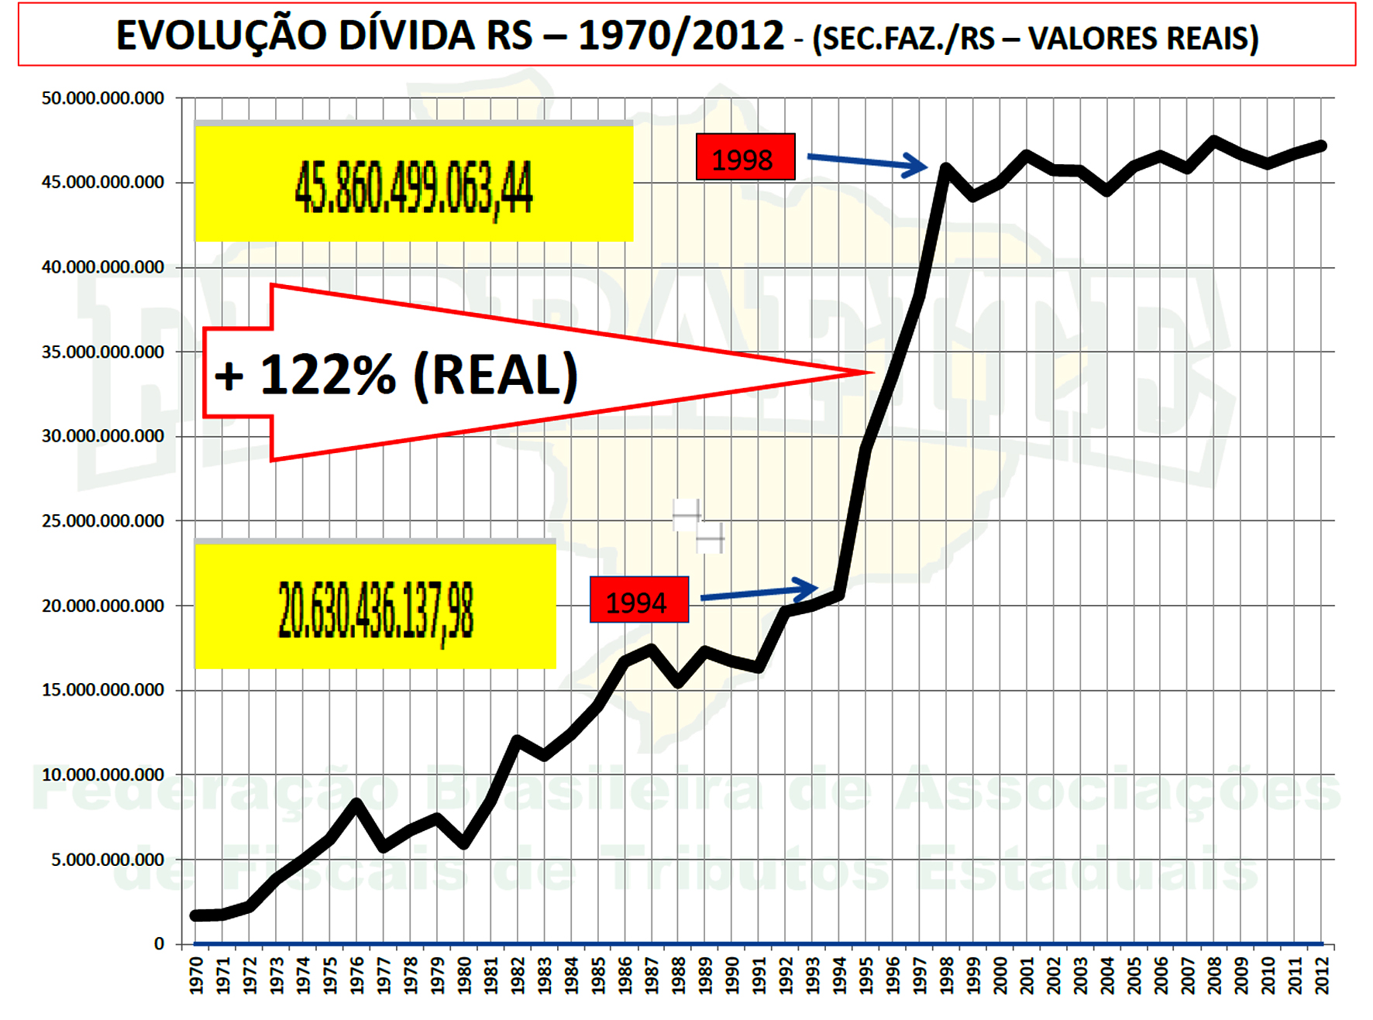

Slide 3
DÍVIDA DOS ESTADOS COM A UNIÃO
1999/2014
MAIS BAIXA TAXA DE JUROS (6,17% a.a.)
VAR. IGP/DI + JUROS (6,17%)
876%
JUROS 601%
VAR. IGP/DI 275%
NO RS SÓ AMORTIZAÇÕES NEGATIVAS DESDE O INÍCIO
=============================================
SELIC 794%
INFLAÇÃO (IPCA) 178%
Fonte dos dados básicos: BCB

Slide 4
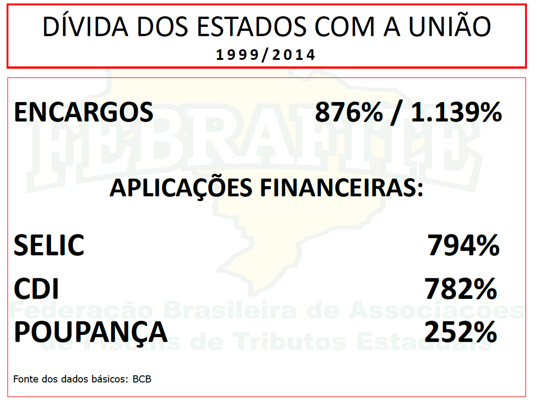

Slide 5
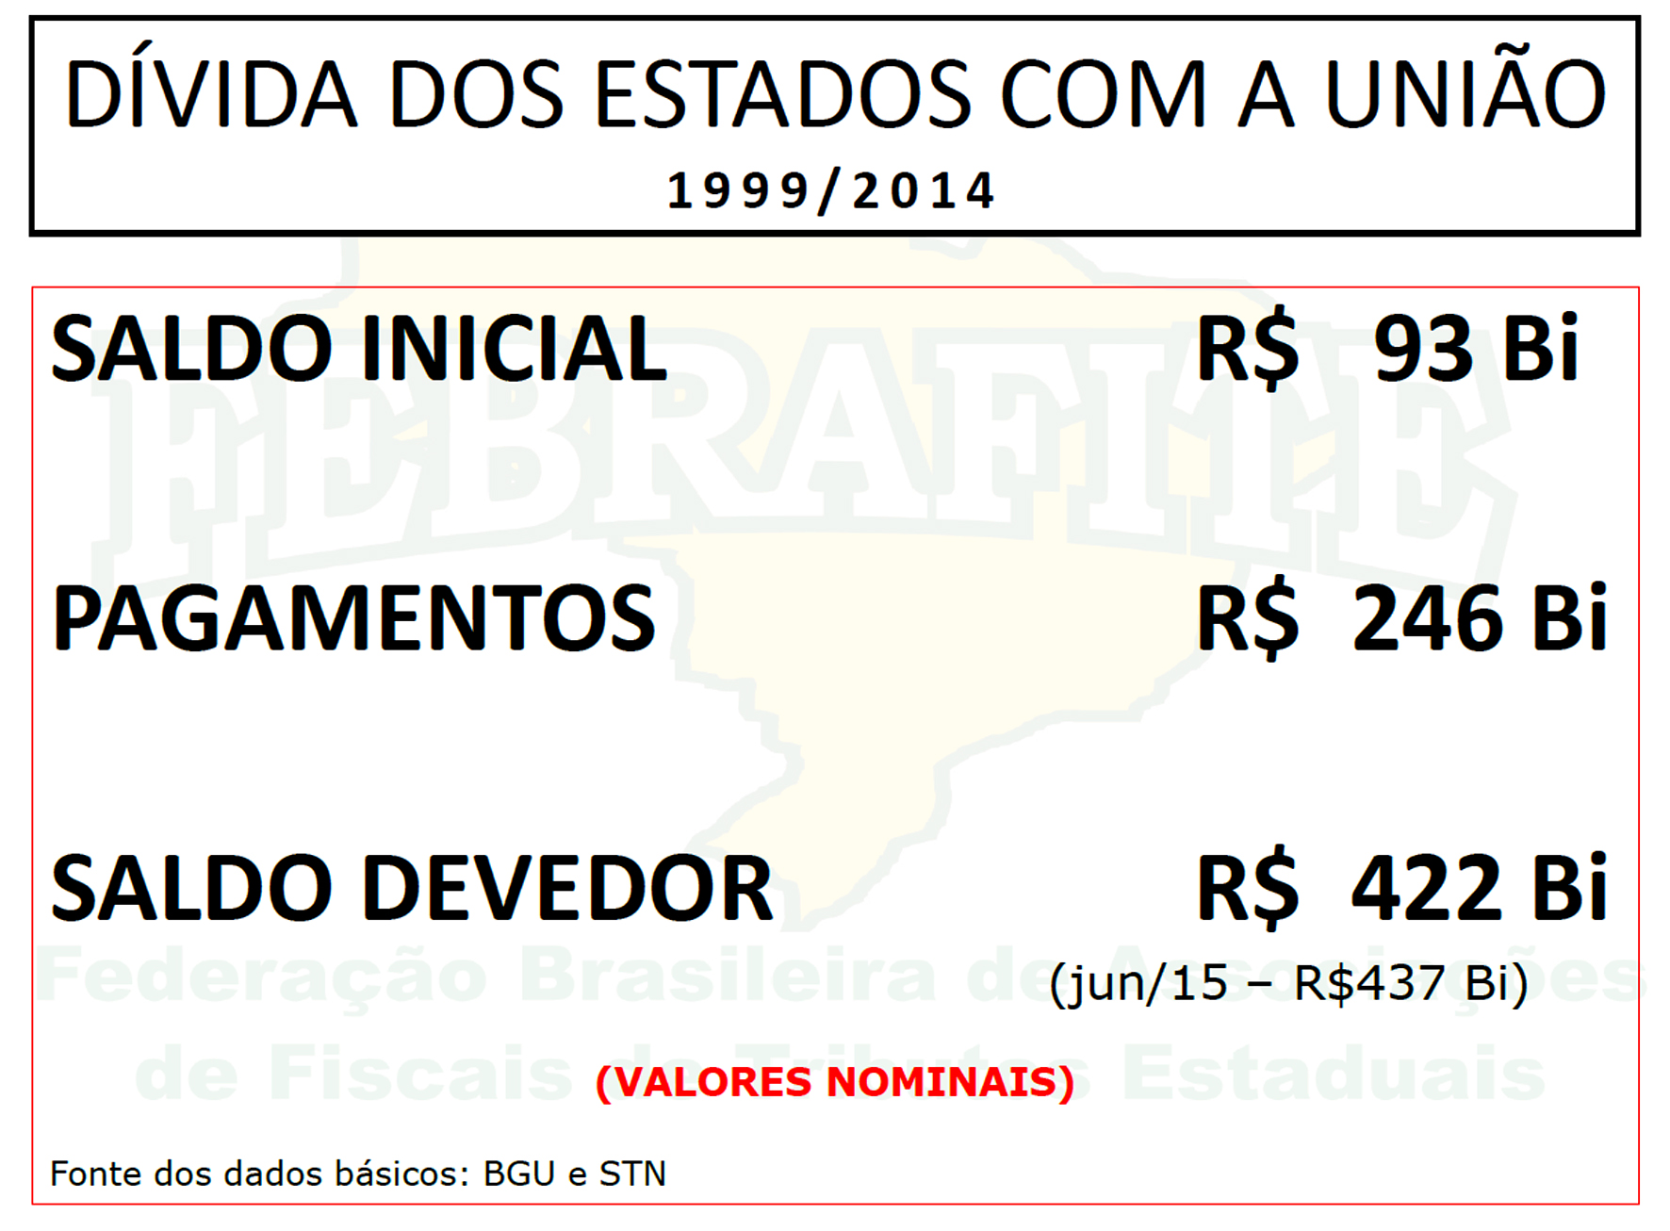

Slide 6
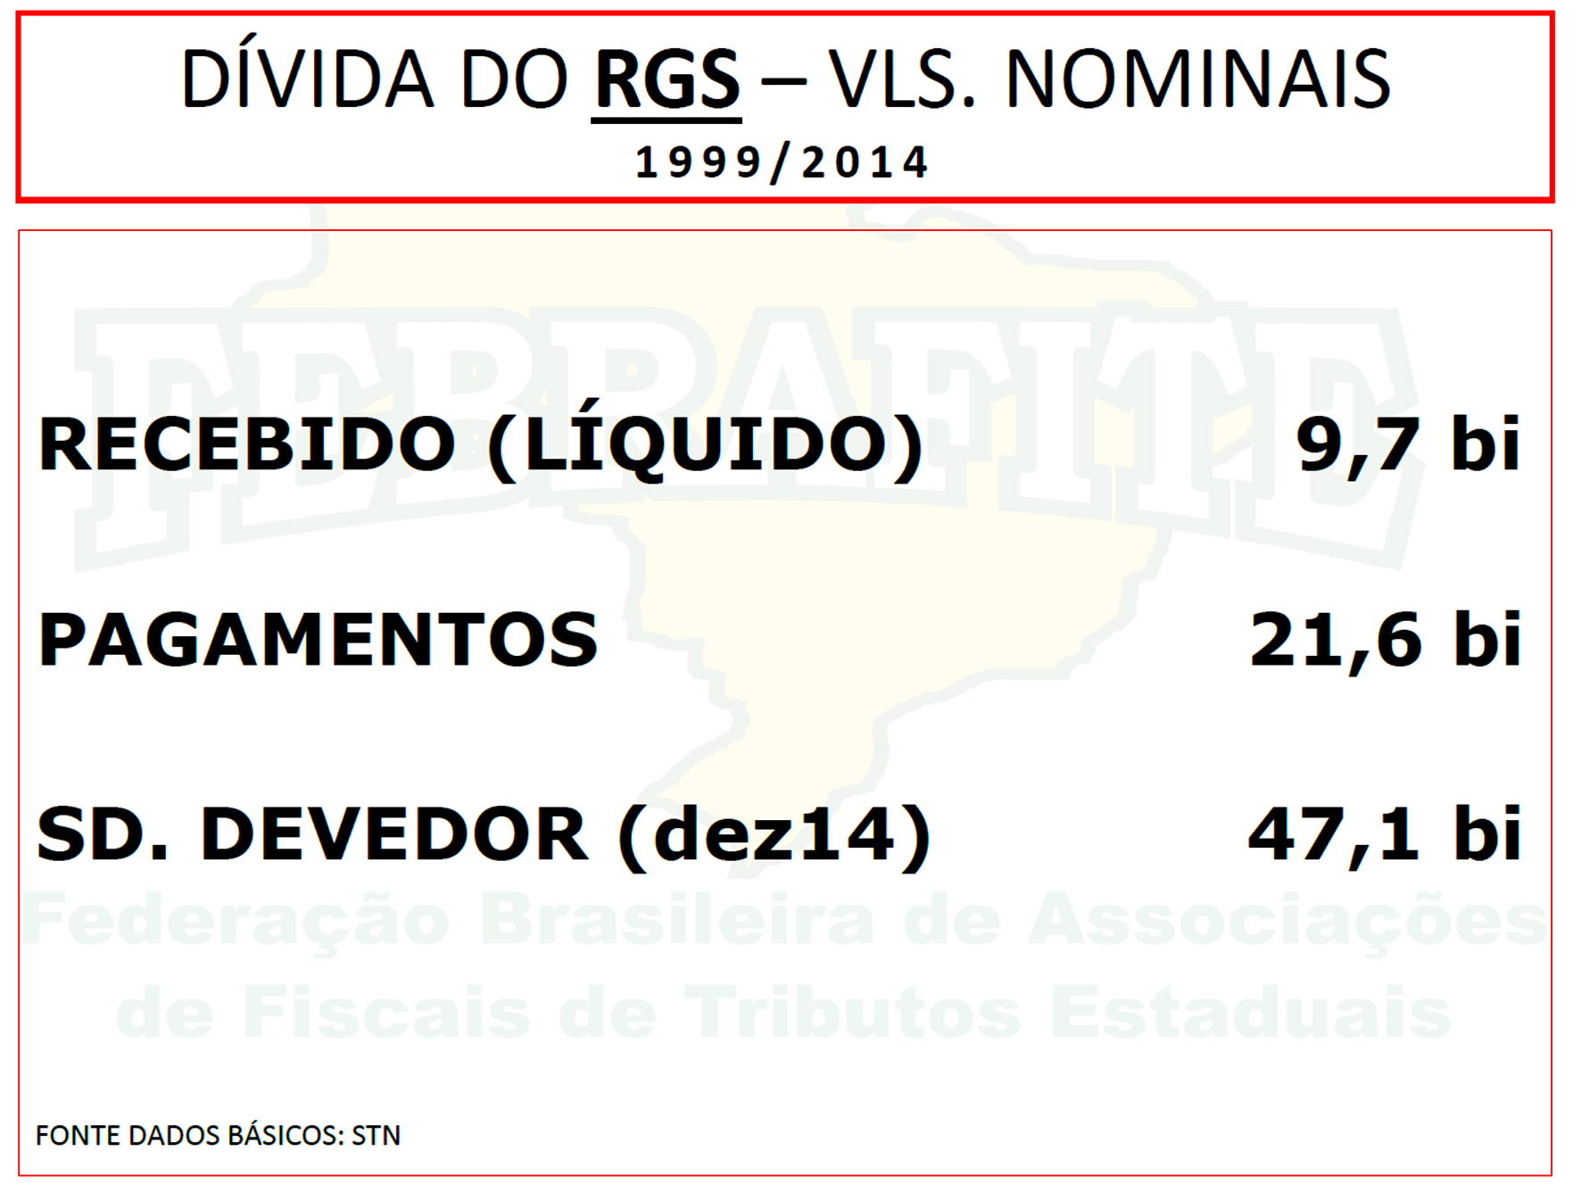

Slide 7
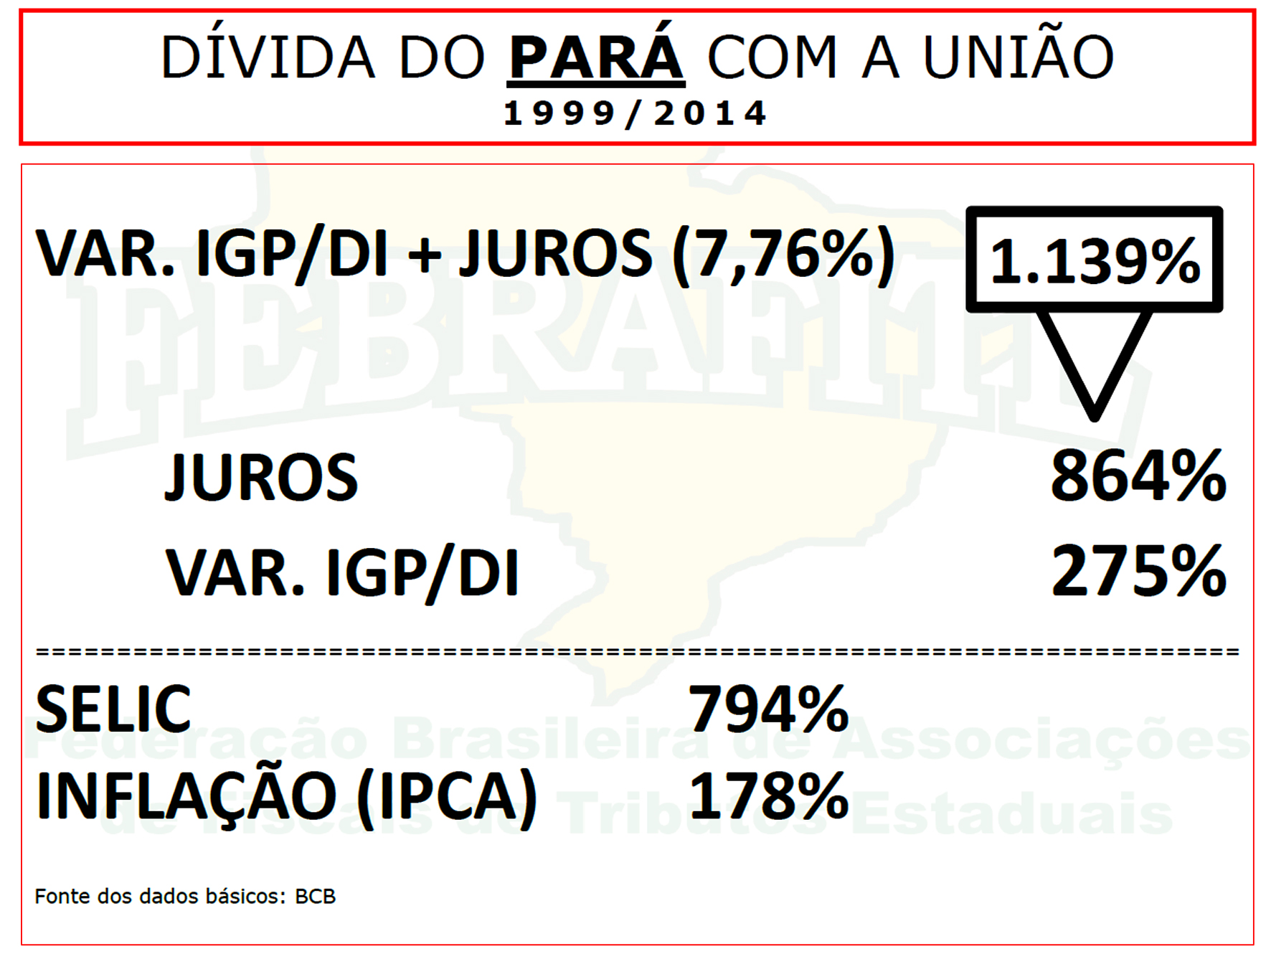

Slide 8
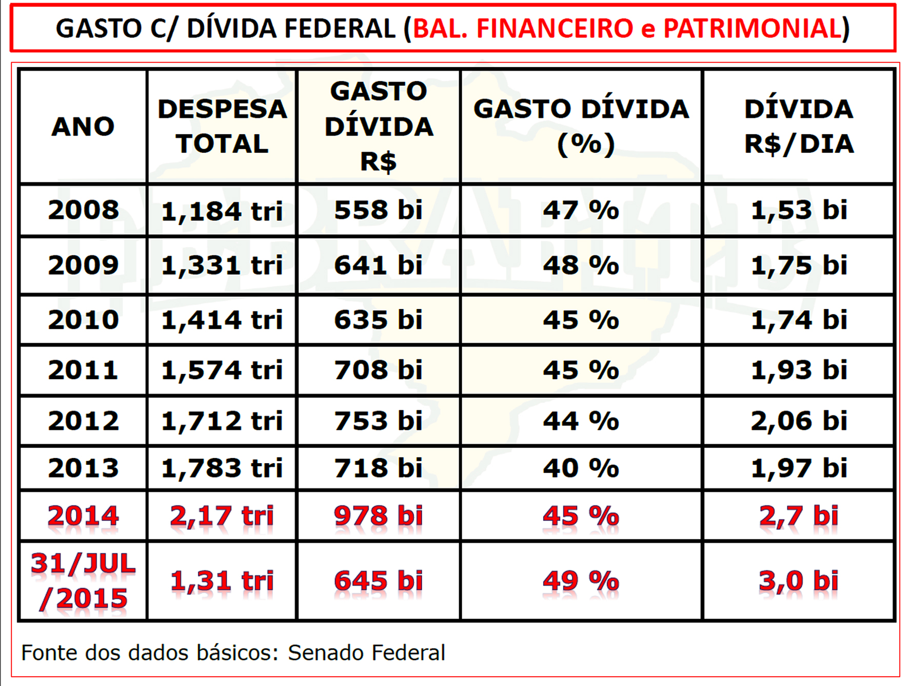

Slide 9
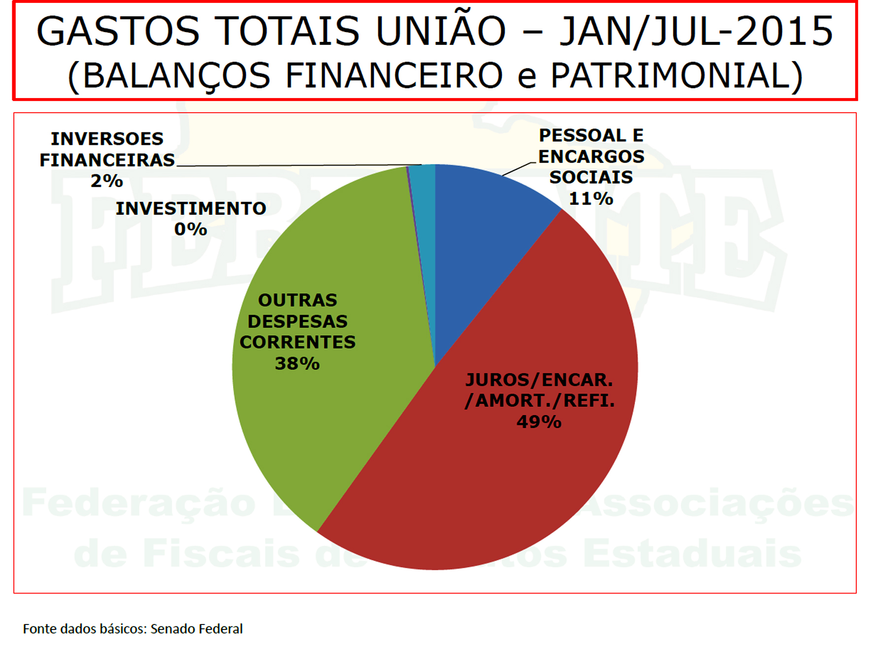

Slide 10
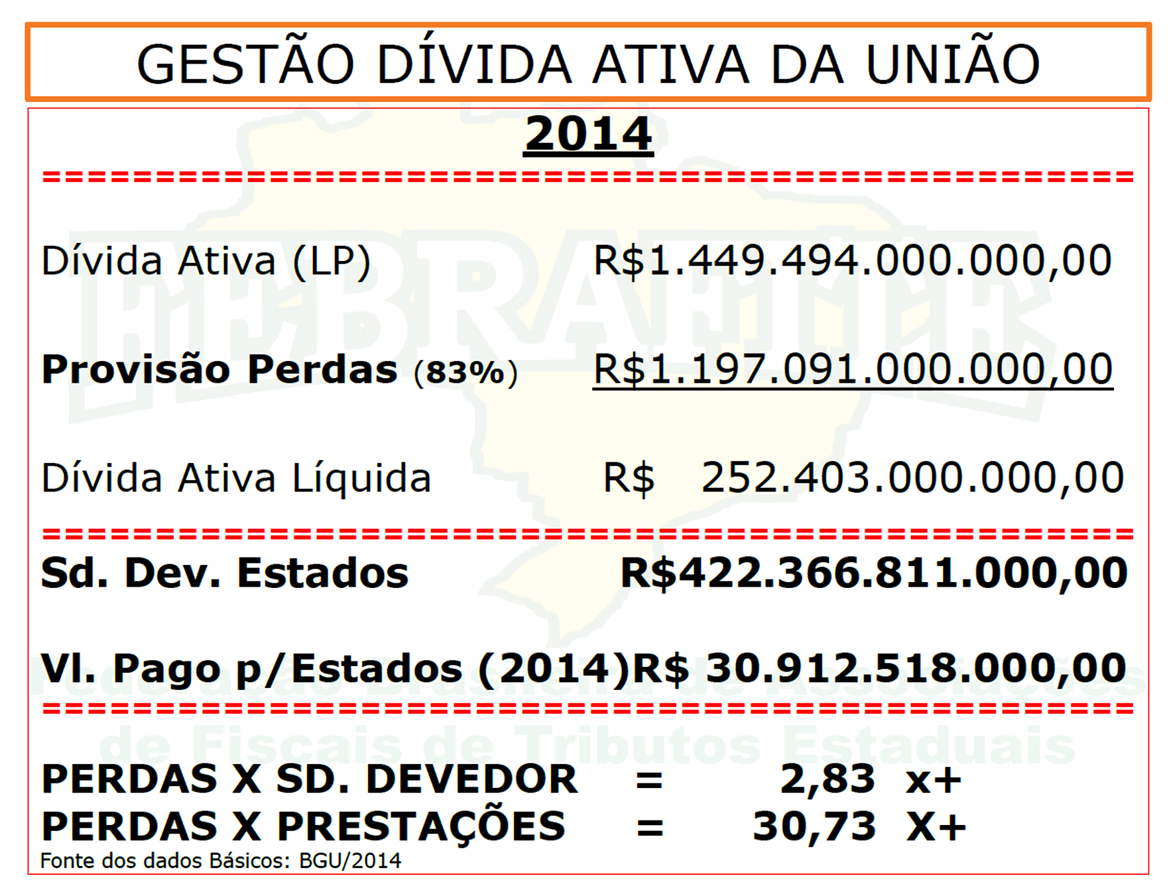

Slide 11
DÍVIDA DOS ESTADOS COM A UNIÃO
LC - 148 / 2014
(SUBSTITUIÇÃO DO IGP/DI + JUROS)
Do início até 1ºJan2013: SELIC
A partir de 1ºJan2013: IPCA+4% OU SELIC
LEI 151/2015: Determina a vigência a partir de JAN/2016
REPERCUSSÃO NA DÍVIDA DO RS:
LEI 9496/97 em 2027 Sd. Dev. R$37,2 bi
LEI 148/14 em 2027 Sd. Dev. R$17,3 bi
Continua parcela de 13% sobre RLS

Slide 12
PLS (Complementar) 561/2015)
Projeto:
Alteração da LC 148/2014
Substituir
SELIC (art 3º) e
IPCA+4% ou SELIC (art. 2º)
POR
IPCA, sem juros (desde início)
Repercussão na Dívida no RS:
01 Maio de 2013 – Dívida quitada – Saldo R$0,00
01 Maio de 2015 – Saldo Credor – R$5,5 bi
Fonte dados básicos: Relatório Anual 2014 – Dívida Pública – Tesouro Estado – Sec. Fazenda RS

Slide 13
